Slide 1
Redes Sociales para Proyectos Culturales
IV ENCUENTROS GESTIONAR CULTURA
“CULTURA, COMUNICACIÓN Y MUNDO DIGITAL”- APCGNA
Clara Merín.
Junio, 2017

Slide 2
Sobre mí: Clara Merín
Periodista de formación, he trabajado en el Área de comunicación en MUSAC, La Casa Encendida, Feria ARCO.
Consultora Comunicación y estrategia digital en cultura
Blogger: endecomunicacion.com
Docente en la UOC (estrategia digital) y en Plataforma/C (CM cultural).
Twitter: @Clara _Merin

Slide 3
Mi blog: endecomunicacion.com

Slide 4
¿Qué os gustaría conseguir con vuestras redes sociales?

Slide 5
Museo Reina Sofía, exposición ‘Dalí ‘(2013)

Slide 6
De qué hablaremos hoy…
¿Para qué NO sirven las redes sociales?
¿Para qué SÍ sirven las Redes Sociales?
Once consejos para gestionar RRSS
¿Qué es una estrategia en redes sociales?

Slide 7
1. ¿Para qué NO sirven las Redes Sociales?

Slide 8
1. ¿Para qué NO sirven las RRSS?
Las redes sociales no son meros canales publicitarios o de difusión
Las redes no son los canales más aptos para vender

Slide 9
Las redes sociales NO son un mero tablón de anuncios

Slide 10
1. ¿Para qué NO sirven las RRSS?
Para obtener resultados, las RRSS deben regirse por una ESTRATEGIA, a su vez integrada en la estrategia de comunicación
de la institución o proyecto.

Slide 11
1. ¿Para qué NO sirven las RRSS?
Con un mínimo de formación en estas herramientas y una estrategia, se pueden obtener grandes resultados en redes sociales

Slide 12
2. ¿Para qué SÍ sirven las Redes Sociales?

Slide 13
¿Qué es la web 2.0?
web 2.0
Wikis
Canales Feed
RSS
Repositorios imágenes y vídeo
Redes sociales
Podcasts
Blogs

Slide 14
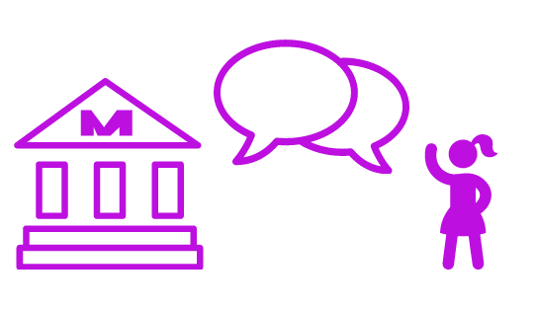
La web 2.0 o ‘web social’ posibilita
la interacción con el usuario

Slide 15
En la web social -por primera vez-
el usuario está en el centro de la estrategia,
(y no sólo la organización)

Slide 16
¿Para qué sirve el marketing digital/online?

Slide 17
¿Para qué sirve el Marketing Digital?
web
E-MAIL
SMM
SEM
SEO

Slide 18
¿Para qué sirve el Marketing Digital?
web
*Fidelizar
*Venta de entradas
E-mail
*Branding, *Comunidad
*Tráfico web
*Influencers
SMM
Compramos las primeras posiciones en Google
SEM
Optimizamos nuestro contenidos para Google
SEO

Slide 19
2. ¿Para qué SÍ sirven las Redes Sociales?

Slide 20
1. Notoriedad de nuestra ‘marca’: que esté en la mente del usuario
2. Crear una comunidad afín a nuestro proyecto, aportarle valor, generar fidelidad y engagement
3. Aumentar el tráfico de nuestra web, detectar usuarios influyentes (influencers)
4. Captar leads o potenciales clientes (datos de contacto de los usuarios)

Slide 21
2. ¿Para qué SÍ sirven las redes sociales?
Notoriedad
Comunidad
Tráfico Web

Slide 22
3. Once consejos para gestionar las RRSS con éxito

Slide 23
3.1. Algunos consejos para gestionar las RRSS
Pensemos en las redes como canales de CONVERSACIÓN
establezcamos diálogos con los usuarios (no monólogos)

Slide 24
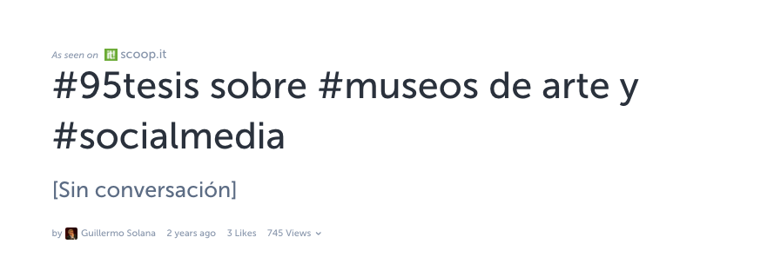
“Los museos son conversaciones”
Guillermo Solana (Dir. Museo Thyssen)
#MuseumWeek 2014 #CluetrainManifesto 1999

Slide 25
Redes como conversación: Museo Guggenheim, Bilbao

Slide 26
3.2. Algunos consejos para gestionar las RRSS
Cuidemos a la comunidad: no dejemos
preguntas sin atender, agradezcamos comentarios.

Slide 27
La comunidad es tu tesoro, ¡cuídala!

Slide 28
La importancia de la Comunidad: ‘El Intérprete’, Compañía Factoría Madre Konstriktor)

Slide 29
3.3. Algunos consejos para gestionar las RRSS
Contemos las historias de nuestro proyecto (storytelling):
De dónde venimos
Por qué este proyecto
Quiénes somos
Cuál es la pasión que nos
mueve en nuestro trabajo

Slide 30
3.4. Algunos consejos para gestionar las RRSS
Planifiquemos el mes, la semana: no saturemos al usuario, ni compitamos con nuestras publicaciones. Seamos constantes.

Slide 31
3.5. Algunos consejos para gestionar las RRSS
Seamos entretenidos en las publicaciones (NO al tablón de anuncios), seamos ORIGINALES.
Gamificación (juegos)
Ocasionalmente:
Concursos y Sorteos

Slide 32
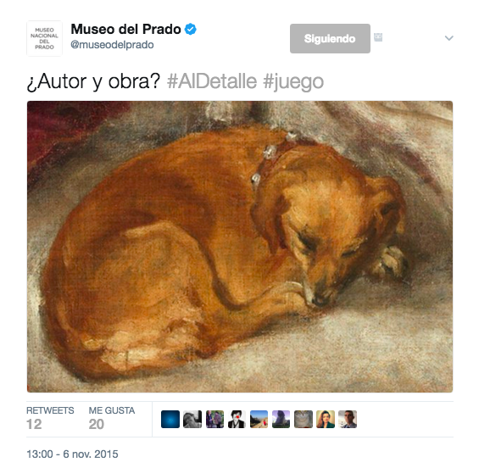
Gamificación: Museo del Prado

Slide 33
3. 6. Algunos consejos para gestionar las RRSS
Busquemos a los usuarios influyentes de nuestro sector (influencers) y convirtámosles en aliados del proyecto

Slide 34
Museo del Romanticismo: Visita guiada para blogueros

Slide 35
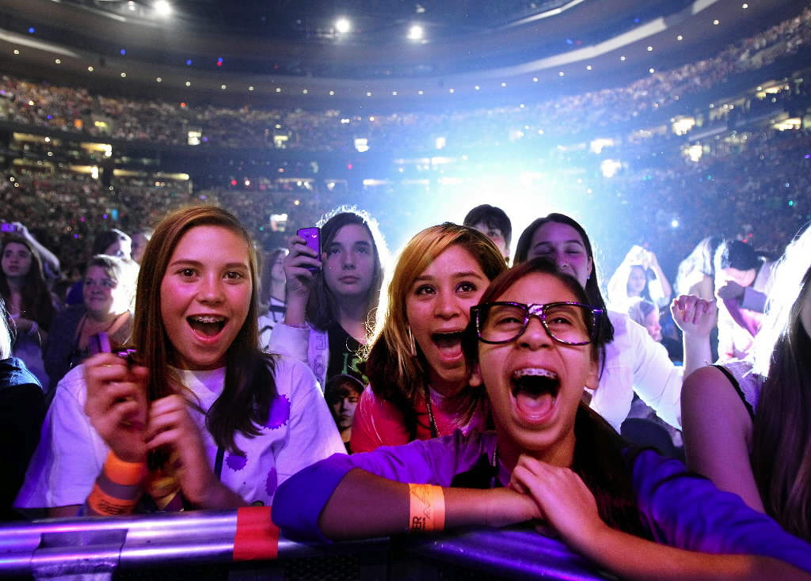
3.8. trabajemos con la PASIÓN
del usuario por la cultura (engagement)

Slide 36
3.9. Algunos consejos para gestionar las RRSS
Seamos visuales, impactaremos antes a los usuarios:
Vídeo
Gifs
Imágenes
Periscope
Facebook Live

Slide 37
Museo Tate (Reino Unido): ‘The 1840s GIF Party’

Slide 38
3.10. Algunos consejos para gestionar las RRSS
Conectemos online con offline, a través de acciones y concursos

Slide 39
Conectemos Online y Offline

Slide 40
3. 11. Algunos consejos para gestionar las RRSS
Debido a los algoritmos de las RRSS, cada vez es más común invertir en campañas en RRSS para conseguir mayor ALCANCE

Slide 41
4. ¿Qué es una Estrategia en Redes Sociales?

Slide 42
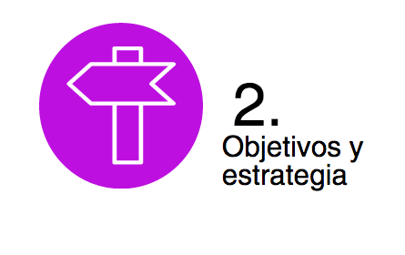
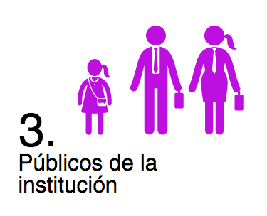
4. Estrategia en RRSS en 8 pasos

Slide 43
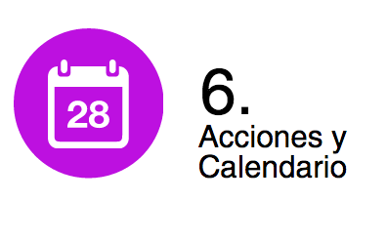
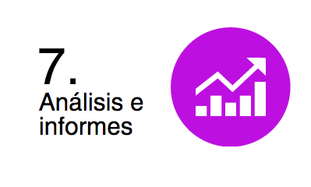
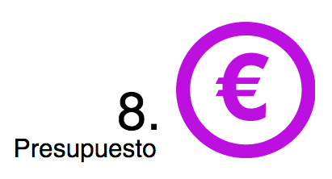
4. Estrategia en RRSS en 8 pasos

Slide 44
Vídeo: ¿Podemos convertir a nuestros fans en clientes?
https://www.youtube.com/watch?v=ZaVE3-1t4WY

Slide 45
¡Gracias! ☺
Clara Merín
Twitter: Clara_Merin
clara@endecomunicacion.com
www.endecomunicacion.com

Slide 46
Webgrafía
https://storify.com/guillermosolana/95tesis-sobre-museos-y-social-media
http://mw2015.museumsandtheweb.com/bow/1840s-gif-party-at-tate-britain/

